Slide 1
Herhaling JavaScript
Mnr. Segers

Slide 2
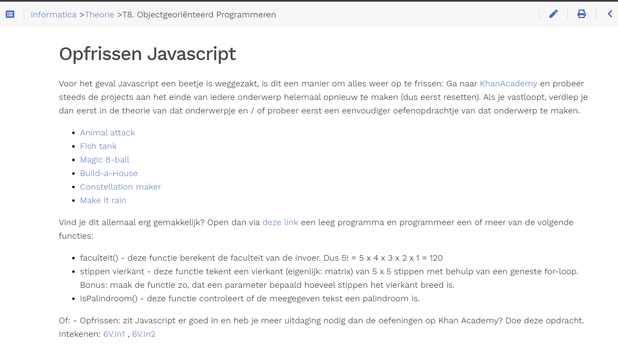

Slide 3
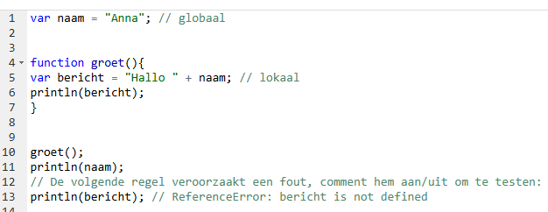
Lokale en globale variabelen
Maak een programma met een globale variabele “naam”. Maak een functie “groet()” met daarin een lokale variabele “bericht”. “Bericht” is Hallo + de naam. Probeer nu println(bericht) in de functie en daarbuiten.

Slide 4
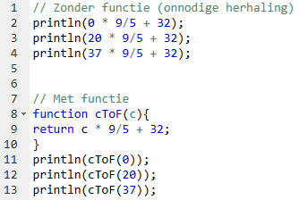
Functies
Print volgende getallen (0 C, 20 C, 37 C) omgerekend van graden celsius naar fahrenheit. Eerst zonder functie, daarna met.
Formule: Fahrenheit = Celsius * 9/5 + 32

Slide 5
Functies
Doe door het gebruik van verschillende functies het volgende:
Je krijgt een cijferlijst: 8, 5, 9, 6, 7 (kan later veranderen)
Schrijf een functie die een individueel cijfer (bijv. cijferlijst[2]) uit de lijst kan omzetten naar een Amerikaanse letter.
Schrijf een functie die het gemiddelde cijfer uit de lijst kan omzetten naar een letter
Maak een globale variabele “compensatie”. Als die “true” is moet het laagste cijfer in de lijst worden vervangen door een 10. Daarna bereken je weer het gemiddelde en geef je dit gemiddelde terug als letter.
Amerikaans systeem:
>=9: A; >= 8: B; >= 7: C; >=6: D; <6: E

Slide 6
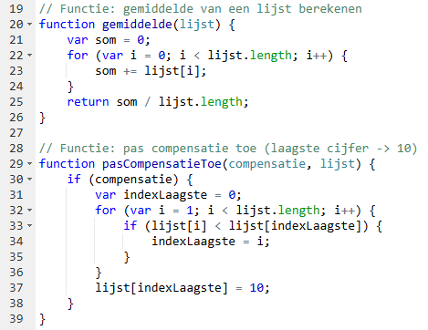
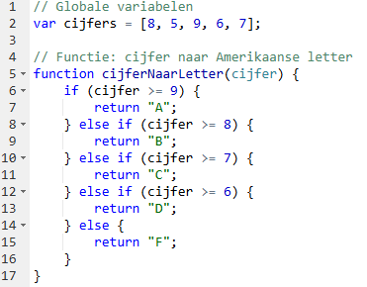
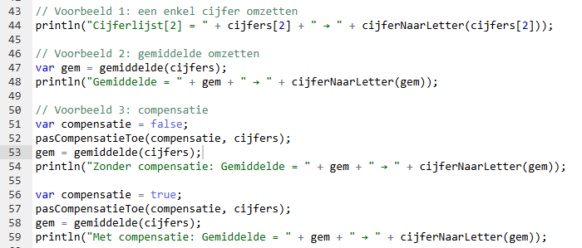
Functies

Slide 7
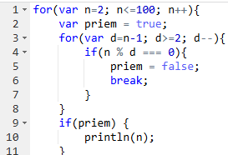
For-loops
Schrijf een geneste for-loop die alle priemgetallen print tussen 2 en 100. Gebruik één loop om door alle getallen te gaan en de andere om te kijken of ze deelbaar zijn door een kleiner getal.

Slide 8
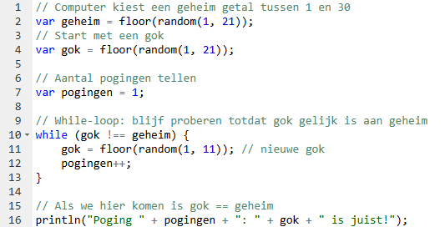
While loop
Laat de computer een random getal kiezen tussen 1 en 20 (met random(1, 21)). Laat de computer nu zelf raden wat dit getal is (met random(1, 21). Als de computer het geraden heeft print dan het aantal pogingen dat de computer heeft gedaan.

